Slide 1
El dinero
Tarjeta de crédito del pobre

Slide 2
“El dinero siempre conserva algo de su carácter comunal y de mercancía”

Slide 3
“La moneda es una forma de soltar las mercancías y materias básicas que sirven de dinero en primer lugar, para extender el comercio a todo el complejo social. El comercio dinetario se basa en el principio de asir y soltar en ciclos alternos.”

Slide 4
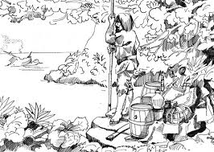
Como cualquier otro medio, el dinero es una materia prima, un recurso natural”.

Slide 5
Como la escritura, el dinero tiene el poder de especializar y encauzar las energías humanas en funciones separadas, del mismo modo de traduce y reduce un tipo de saber en otro.

Slide 6
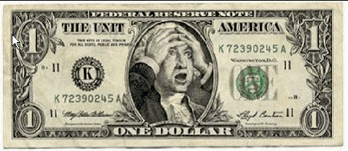
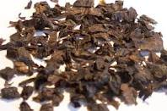
El dinero perdió gran parte de su poder mágico con la llegada del dinero signo o de papel.

Slide 7
En una sociedad altamente alfabetizada y fragmentada, el “tiempo es dinero” y el dinero una acumulación del trabajo, tiempo y esfuerzo de terceras personas.

Slide 8
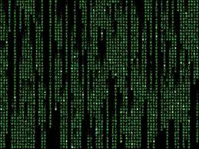
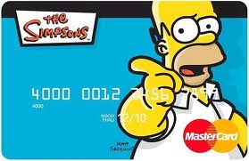
“A medida que el trabajo es sustituido por el mero movimiento de información, el dinero como acumulación del trabajo se funde con el crédito y las tarjetas de crédito.”

Slide 9
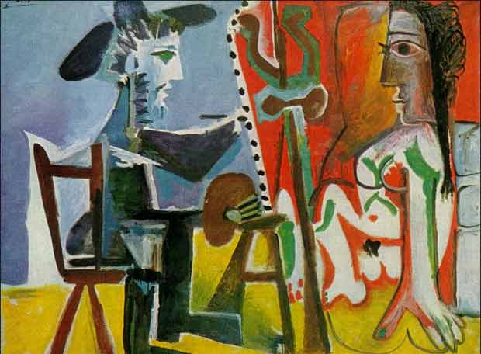
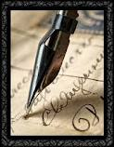
No obstante, no existe el “trabajo” en una sociedad alfabetizada. […] En la edad eléctrica, como en la tribu, “la labor del trabajo” consiste en la dedicación y el compromiso.

Slide 10
La tecnología eléctrica pone en entredicho el concepto mismo de dinero a medida que la nueva dinámica de interdependencia humana se traslada de los medios fragmentarios, como la imprenta, a medios inclusivos de comunicación de masas, como el telégrafo.

Slide 11
Del mismo modo en que el papel propagó el poder del alfabeto hasta reducir de cultura oral a la uniformidad y civilización romanas, el dinero permitió a la cultura occidental acaparar el mundo.

